Slide 1



IMPACTO de la
MEDICINA y el MEDIO AMBIENTE
en la
MIGRAÑA
Patricia C. Torrell
25/11/2025

Slide 2

¿Qué es la migraña?
Trastorno neurológico crónico de origen genético y ambiental.
Episodios recurrentes de dolor de cabeza moderado a grave.
Se acompaña de: náuseas, vómitos, fotofobia y fonofobia.
Del 20–30% de los casos se presenta con aura.
Desencadenantes: estrés, cambios hormonales, alteraciones del sueño y variaciones climáticas.
Una de las principales causas de discapacidad neurológica a nivel mundial (OMS).
Considerada la 3ª enfermedad neurológica más frecuente en el mundo.

Slide 3
DATASET
Medicine and Environment Impact on Migraine (Kaggle)
Objetivo: desarrollar y validar un modelo predictivo que estime la probabilidad de aparición de un ataque de migraña, considerando variables demográficas, clínicas, ambientales y de tratamiento.
Pregunta principal: ¿Se puede predecir la aparición de un ataque de migraña?
Preguntas secundarias:
- Tratamiento: ¿La medicación reduce la probabilidad de tener migraña?
- Subtipo clínico: ¿El tipo de migraña influye en la aparición de ataques?
- Ambiente: ¿La calidad del aire se asocia con mayor riesgo de ataque de migraña?
- Factores demográficos: ¿La edad y el sexo modifican la probabilidad de ataque?

Slide 4


LENGUAJES DE PROGRAMACIÓN

Slide 5

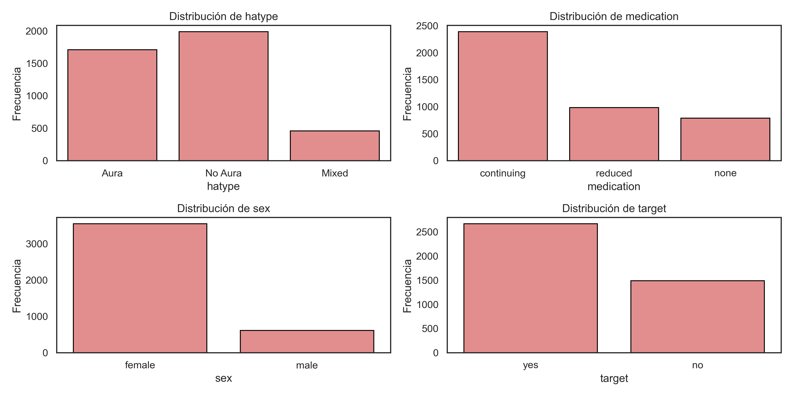
DATOS DEL DATASET Variables categóricas
•Múltiples entradas por id: hay 133 pacientes distribuidos en 4152 entradas.
41,18% 47,81% 11,01%
57,47% 23,63% 18,91%
64,21% 35,79%
85,38% 14,62%
Notes:
•

Slide 6
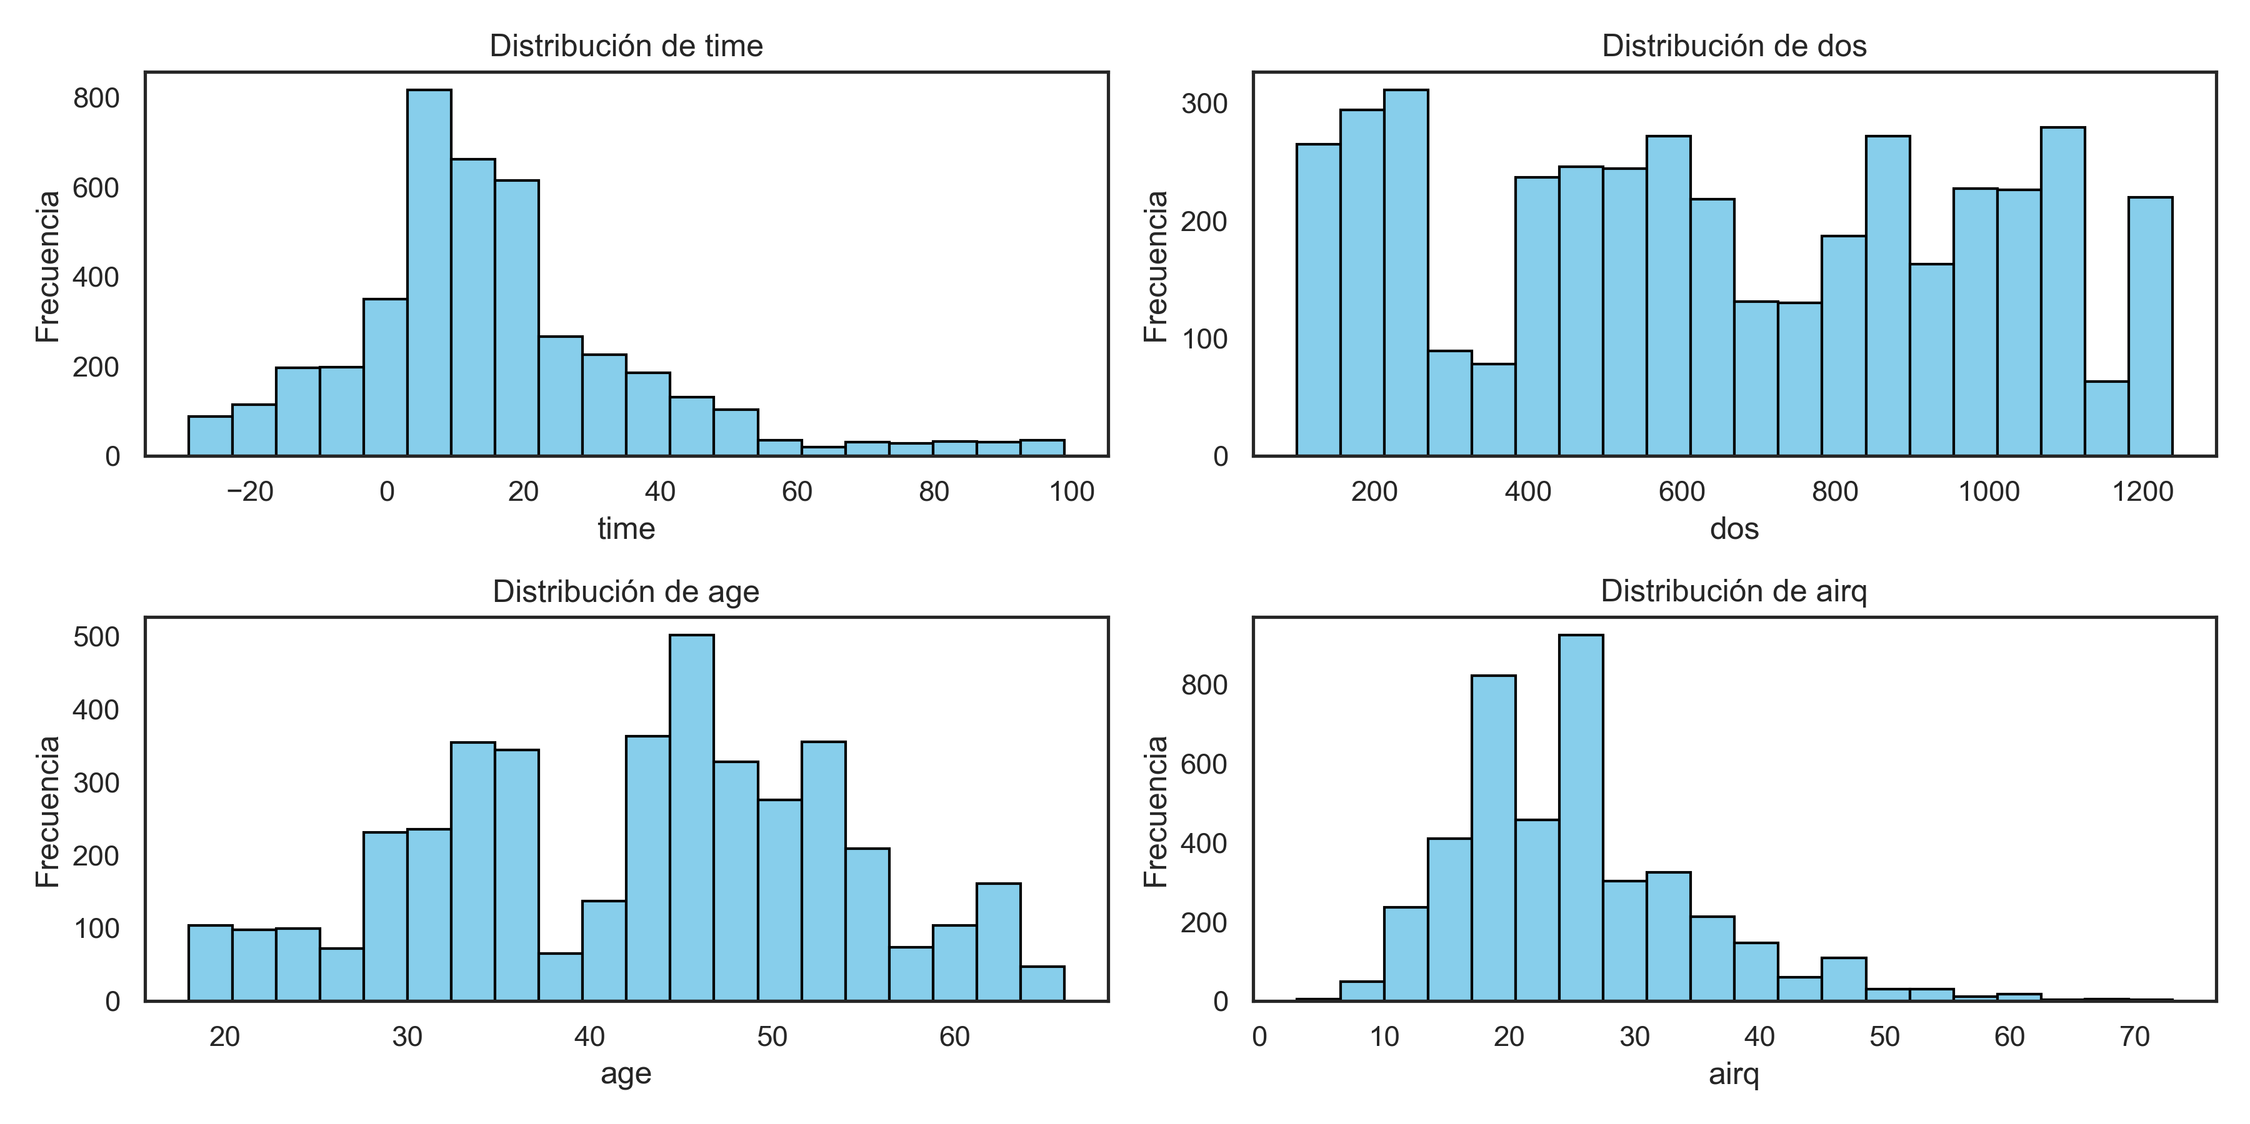
DATOS DEL DATASET Variables numéricas
•Múltiples entradas por id: hay 133 pacientes distribuidos en 4152 entradas.

Slide 7
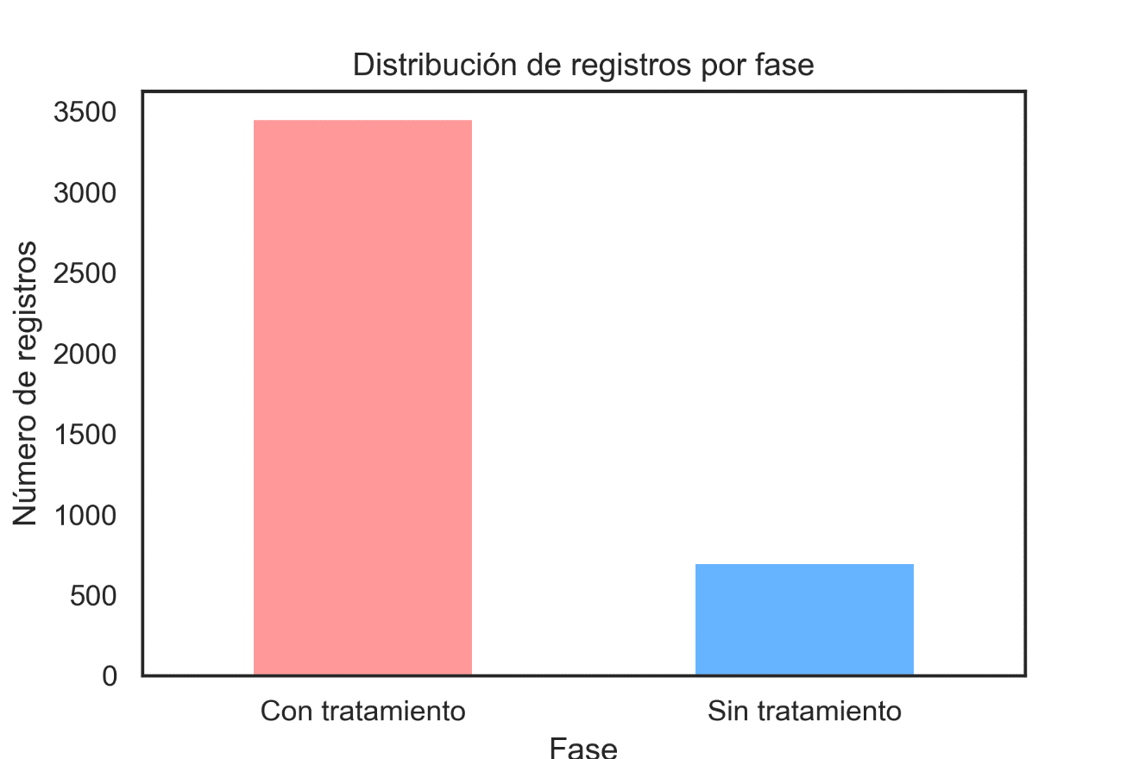
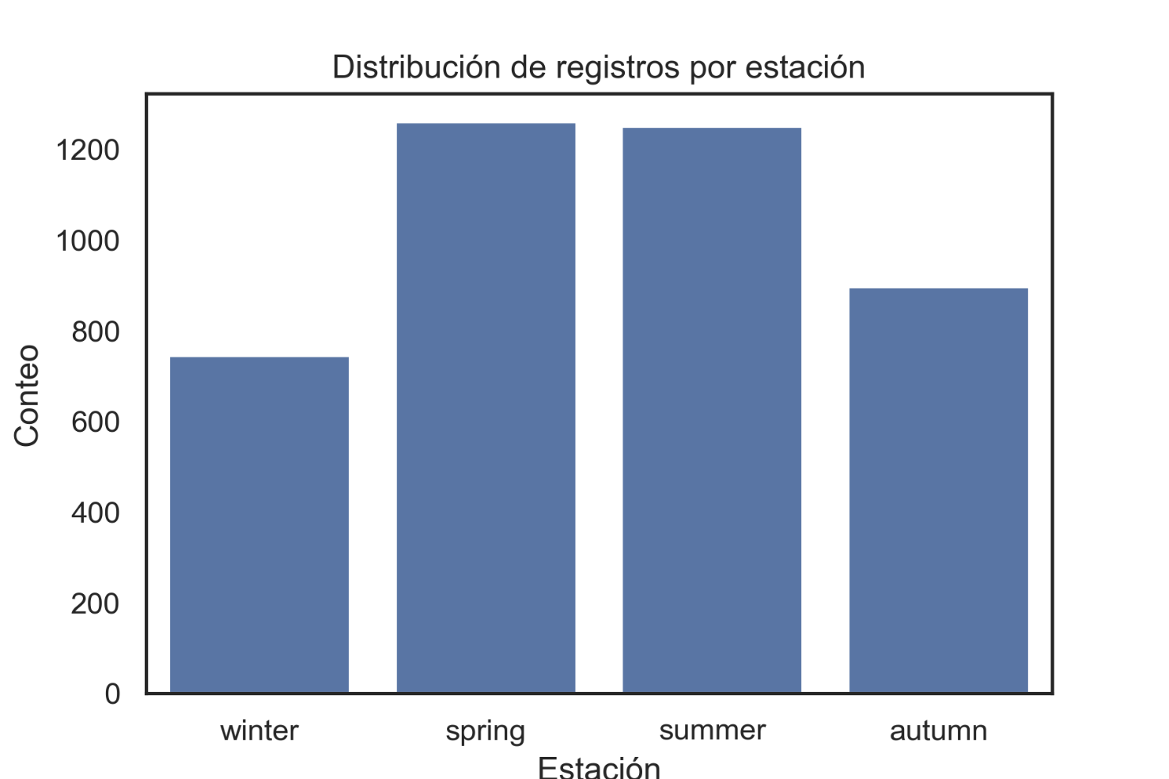
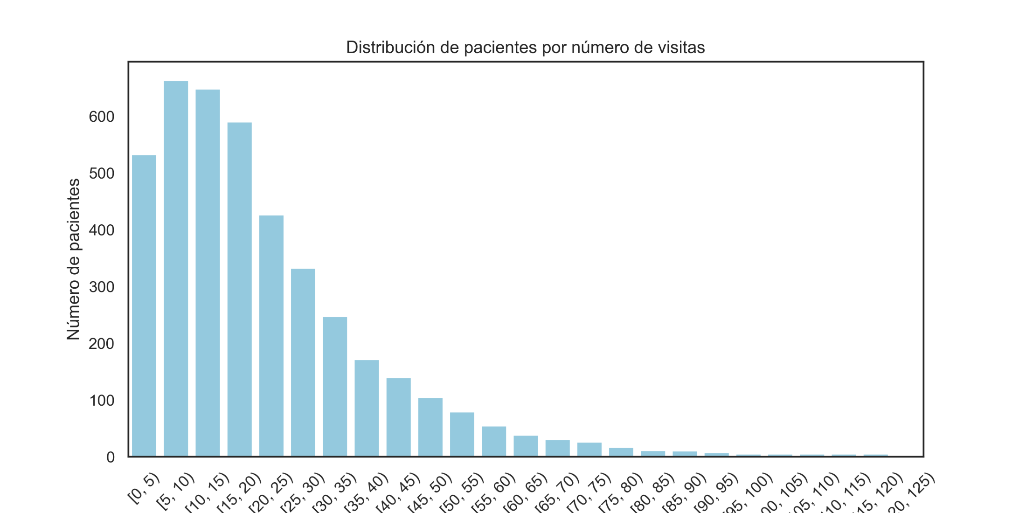
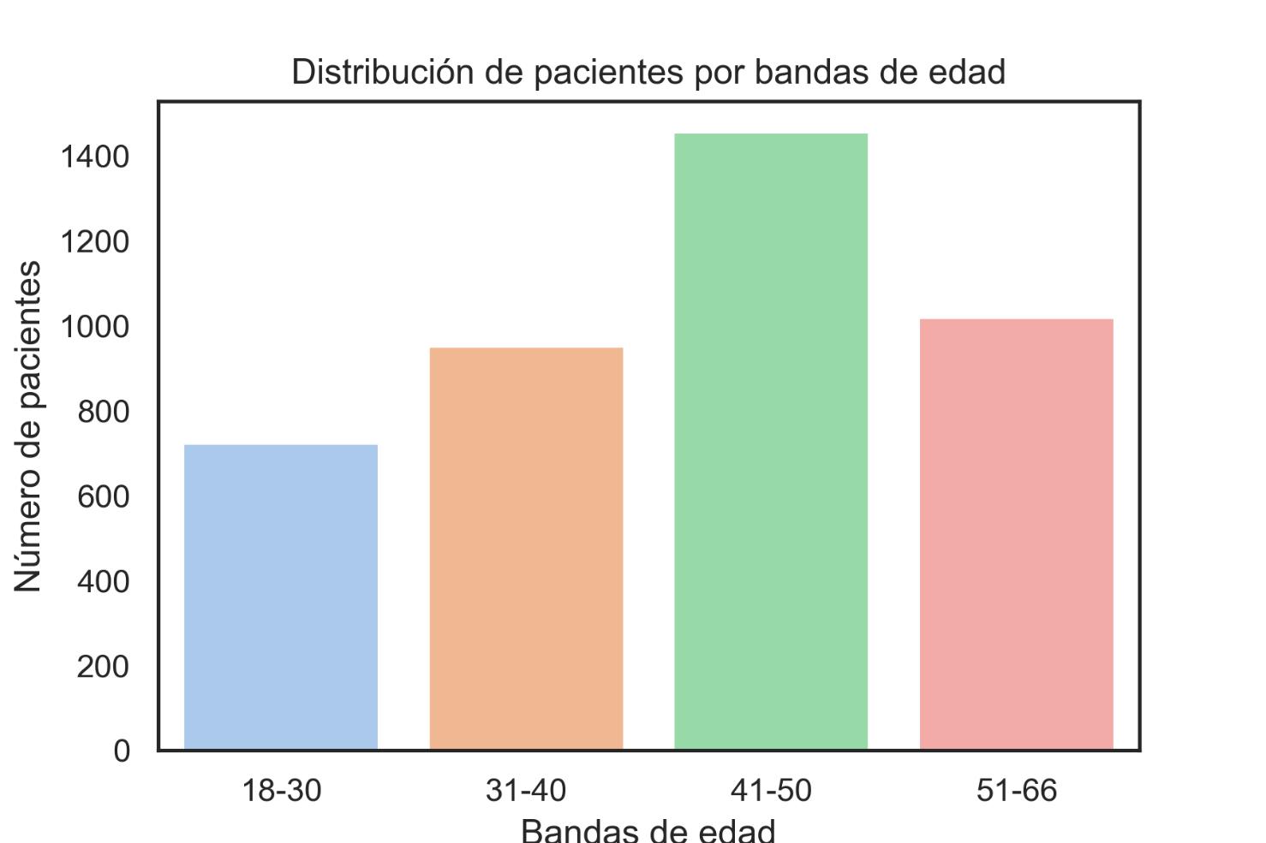
NUEVAS VARIABLES

Slide 8
METODOLOGÍA
Split: 60/20/20 con SimpleImputer y StandardScaler para numéricas y OneHotEncoder para categóricas.
Variables numéricas: prev_attacks, n_visitas, days_since_first_visit, airq airq_prev_mean.
Variables categóricas: hatype, medication, sex, season_study, fase y age_band.
Modelos entrenados: Logistic Regression, Gradient Boosting y XGBoost.
Calibración: Isotónica con GroupKFold(n_splits=5).
Tunning: GridSearchCV por scoring='roc_auc'.
Intentos de mejora calibración con creación de flags.
Modelo ganador: Logistic Regression Tuned (Isotonic).
Umbral seleccionado: optimización del ratio C_FP/C_FN con sens > 0.80.

Slide 9
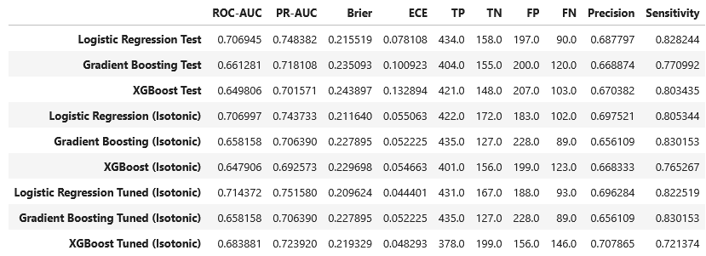
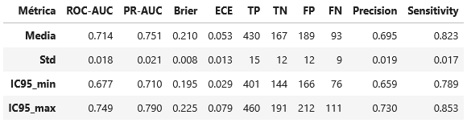

Slide 10

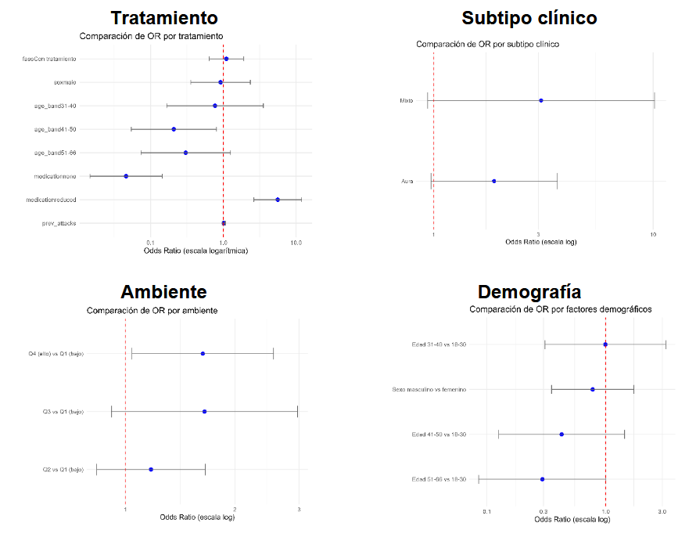
RESULTADOS
Análisis por subgrupos (OR ajustados con SE robusto)
Tratamiento:
la medicación es un factor de riesgo de migraña.
Subtipo clínico:
Sin efecto significativo, subtipo mixto muestra tendencia no confirmada como independiente.
Ambiente:
A peor calidad del aire, mayor riesgo de migraña, pero sin significación estadística robusta.
Demografía:
Mayor riesgo de migraña en hombres y en el grupo de 31–40 años, pero sin significación estadística robusta.

Slide 11
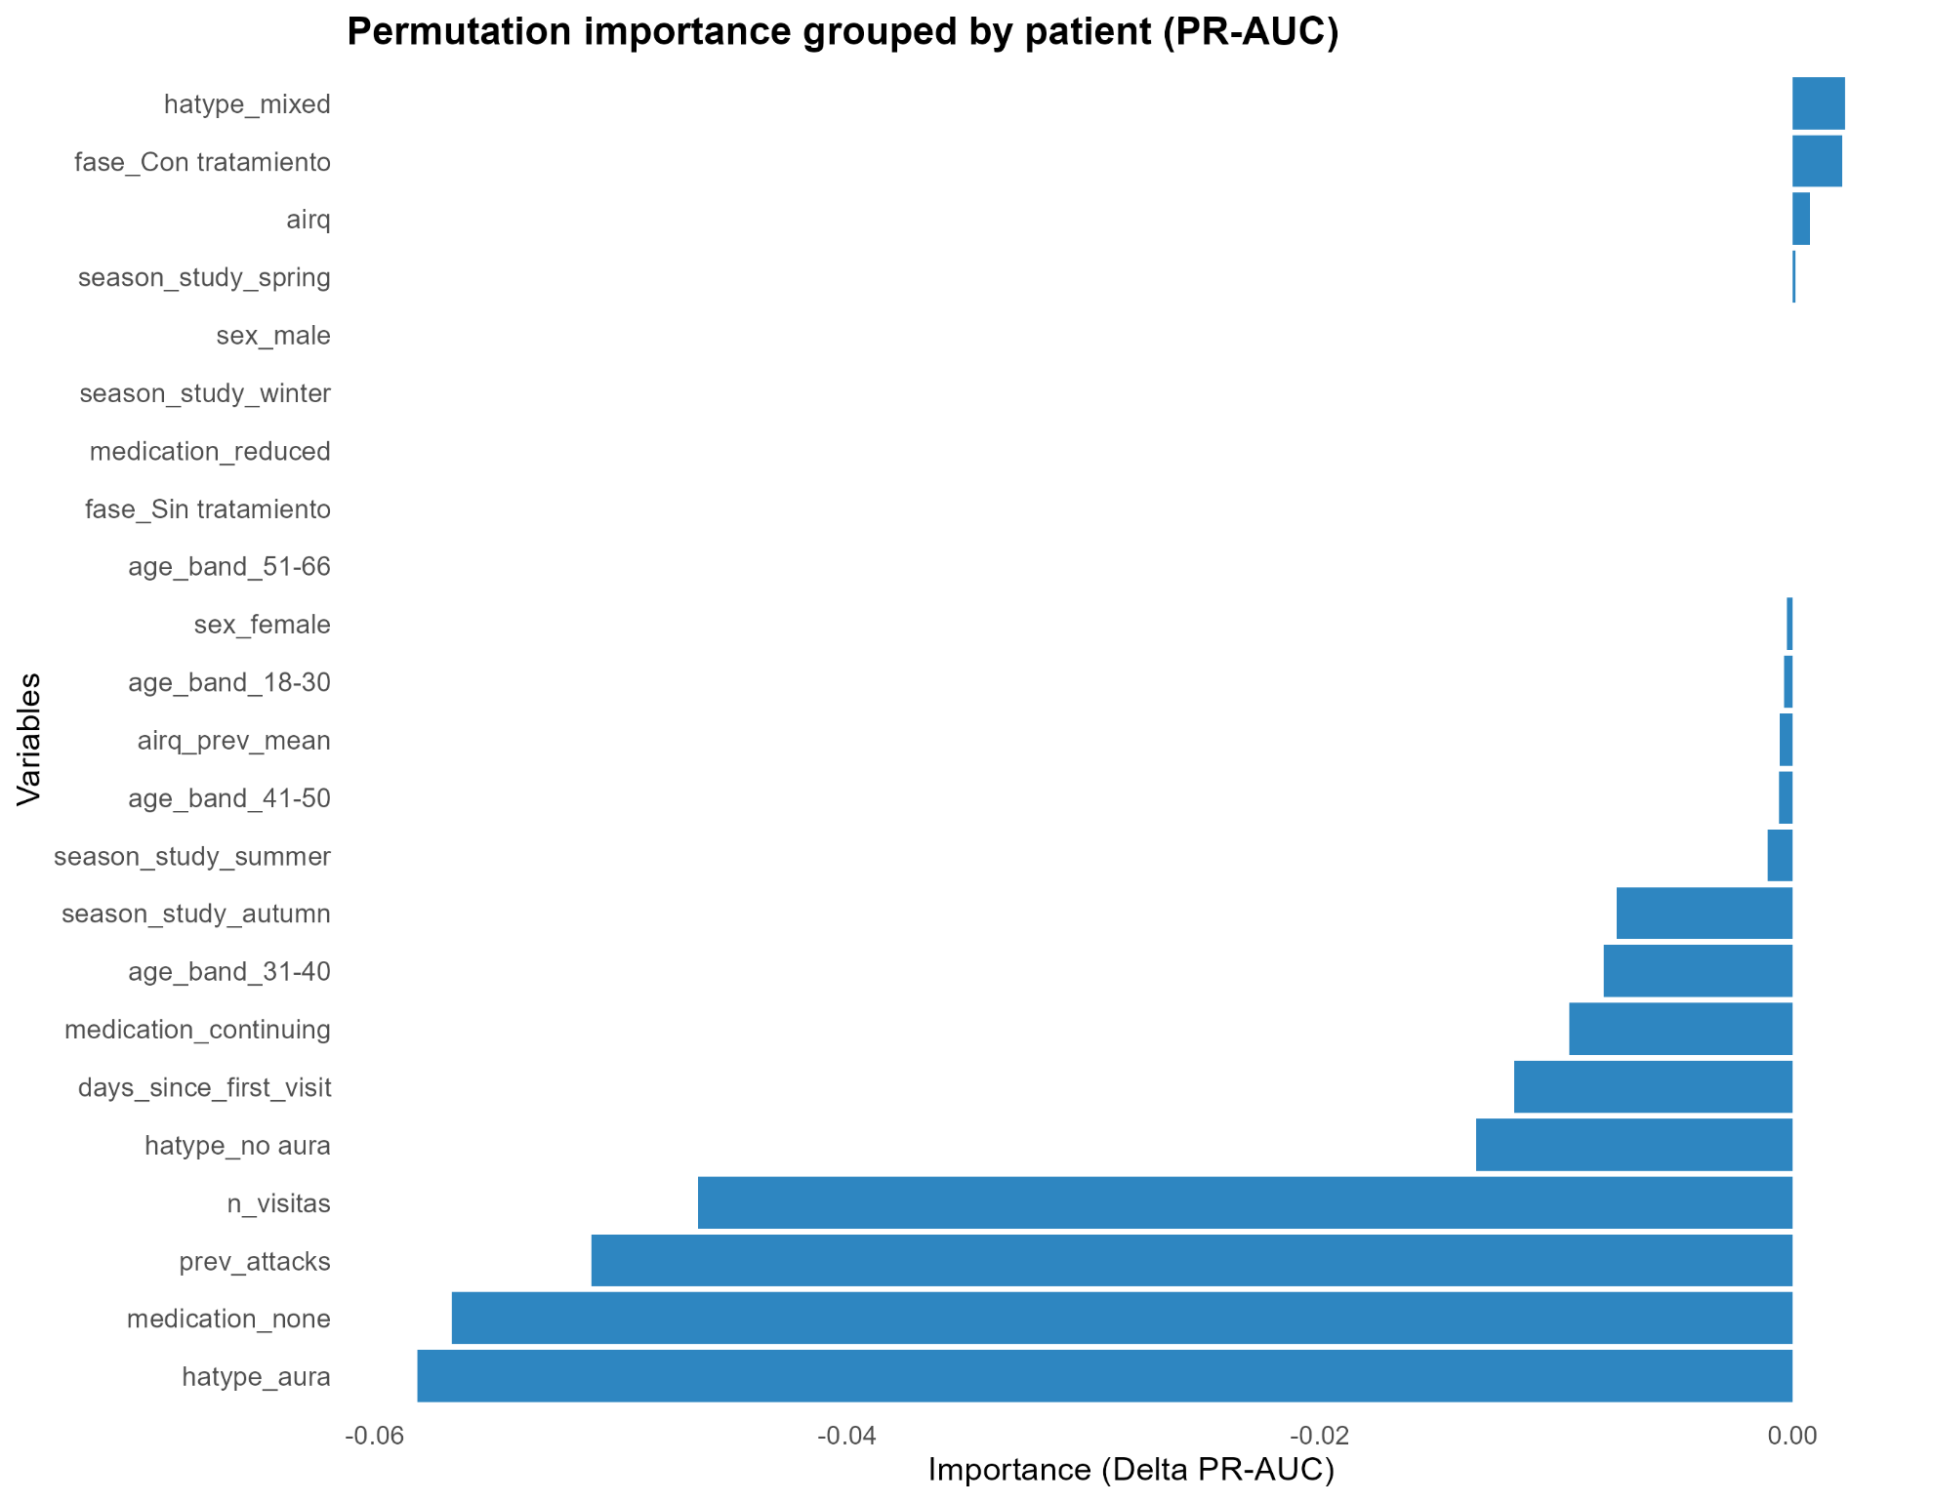
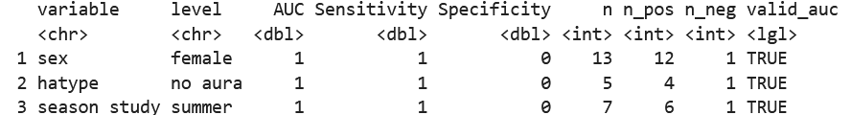
RESULTADOS
Equidad (fairness)
Permutaciones
No hay suficientes negativos en la mayoría de subgrupos para un fairness robusto

Slide 12
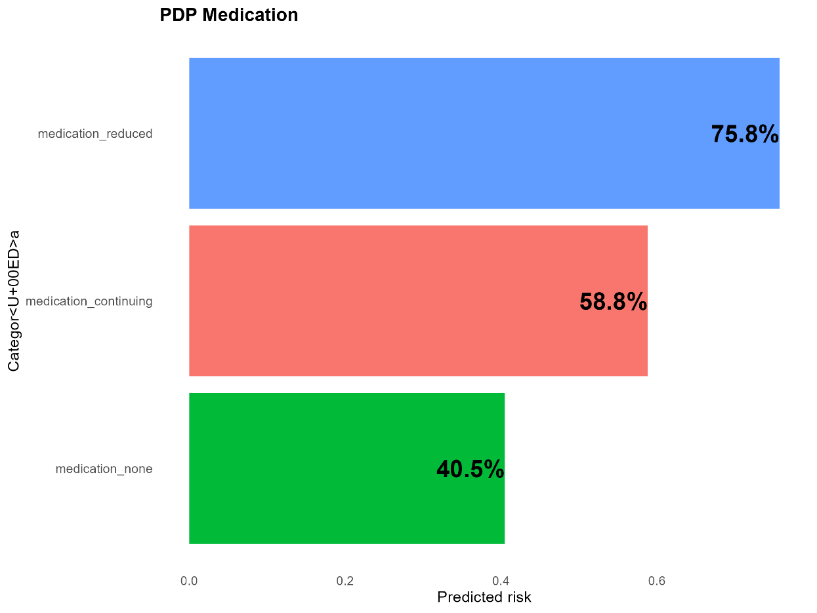
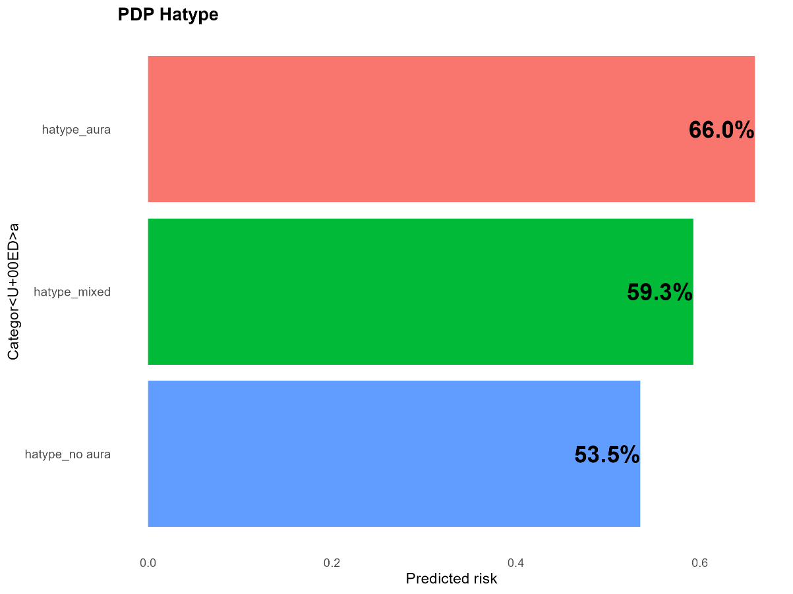
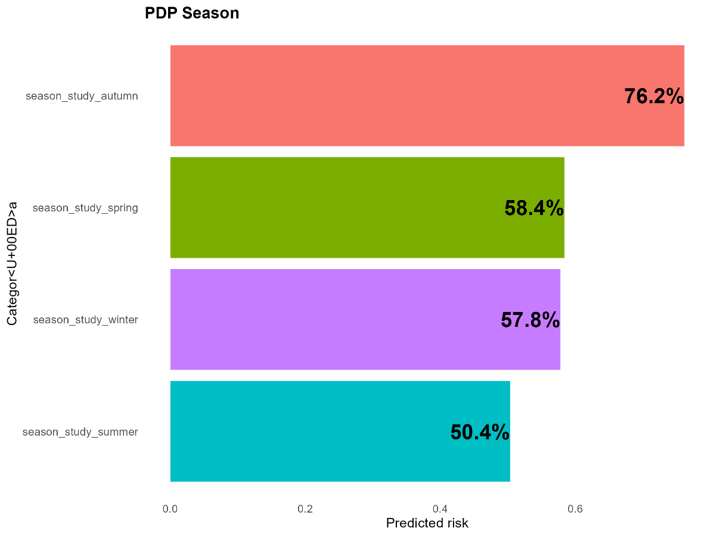
RESULTADOS
PDP
La continuidad del tratamiento protege, el aura aumenta el riesgo y el otoño es la estación más vulnerable

Slide 13
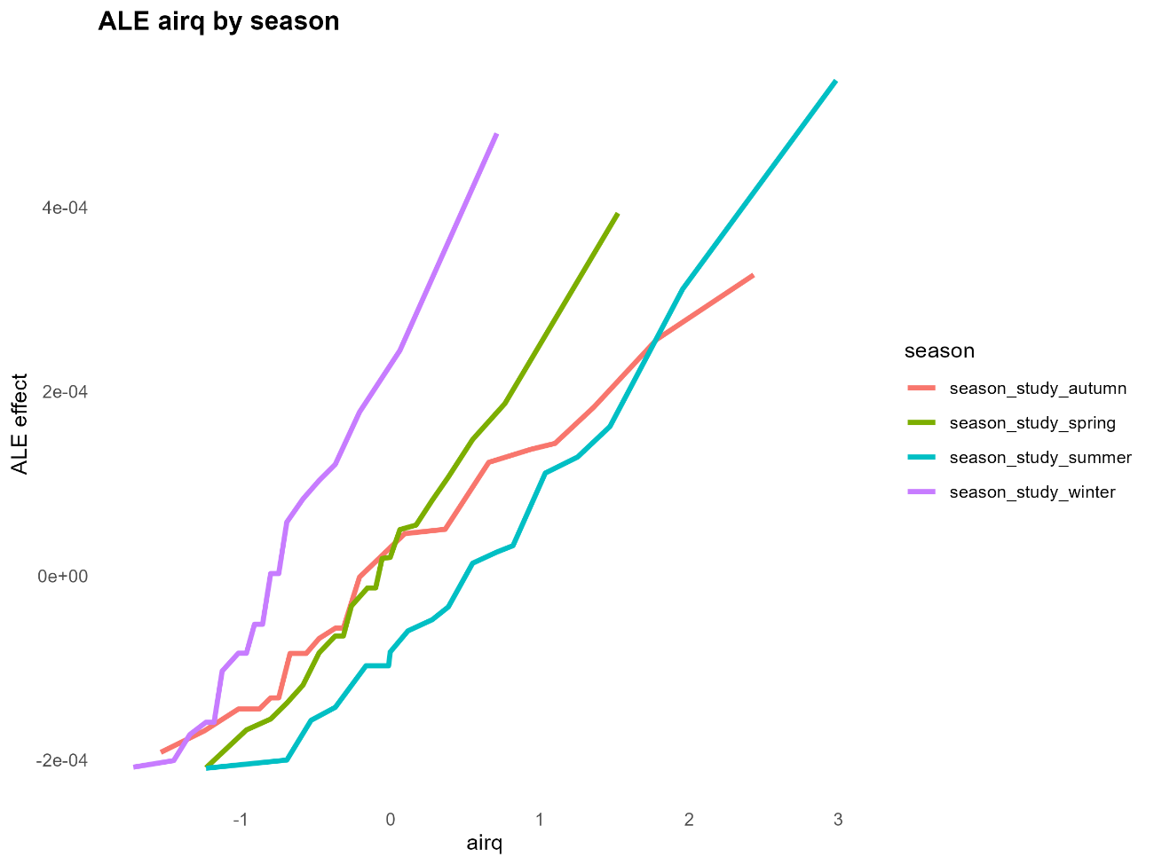
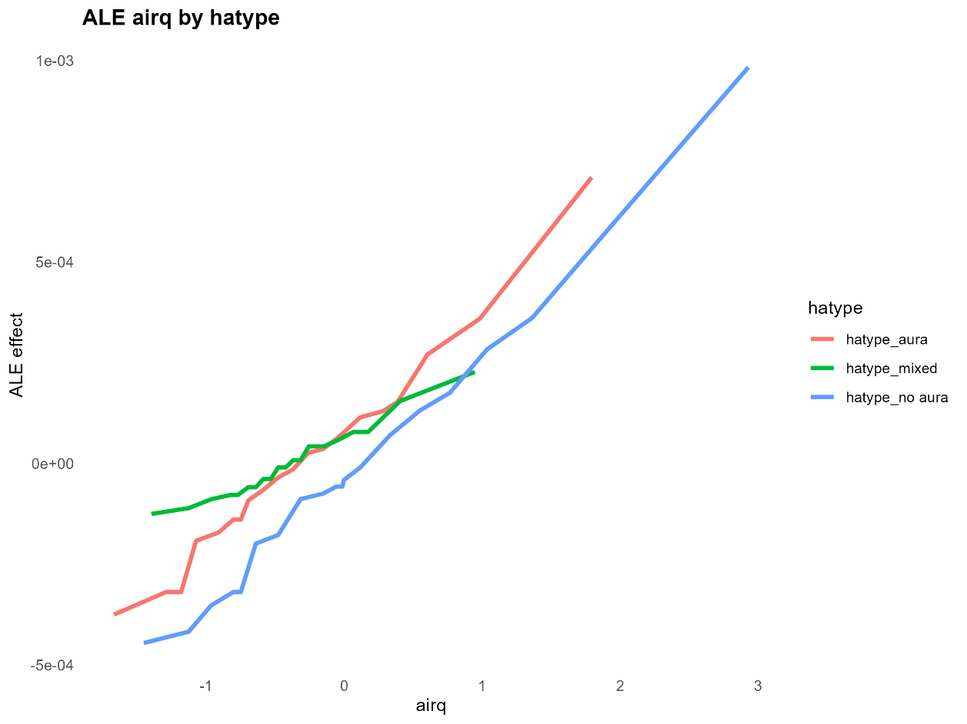
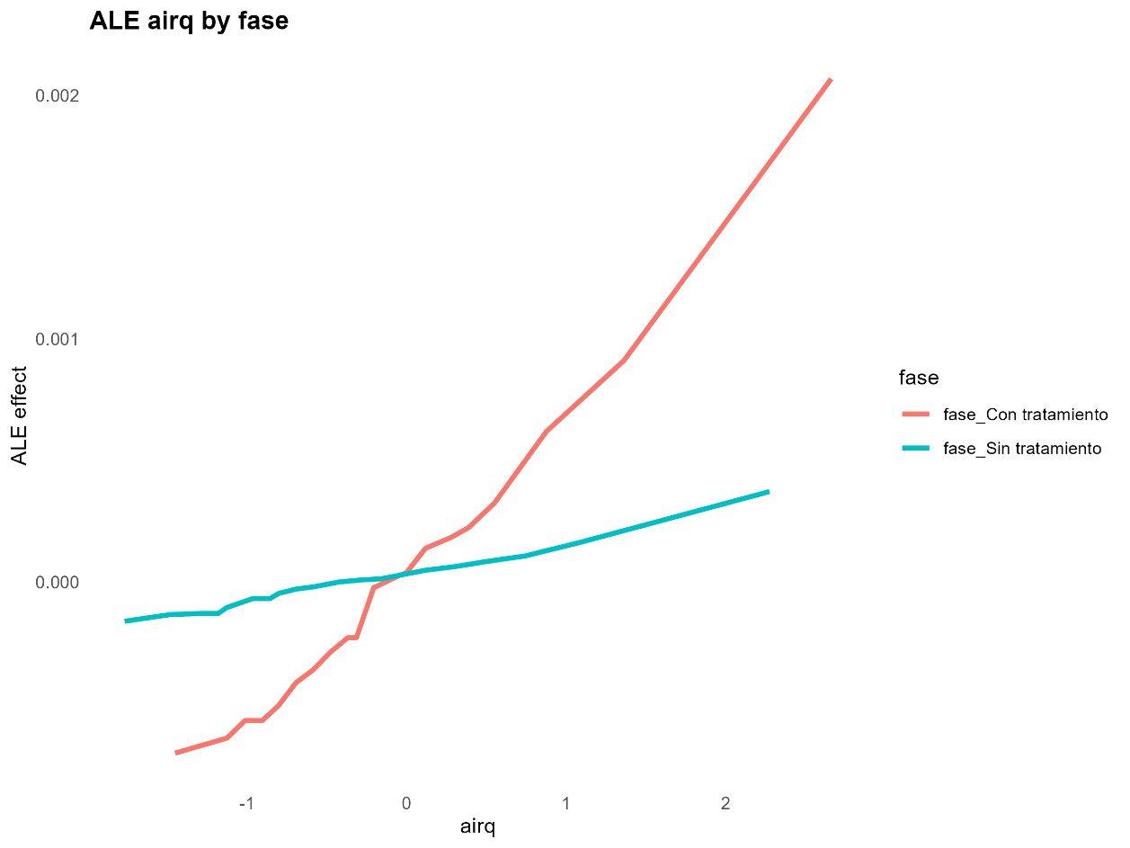
RESULTADOS
ALE airq
Una peor calidad del aire (mayor airq) se le asocia un mayor riesgo de migraña.
Interacciones no lineales pero relevantes en:
estacionalidad (mayor riesgo en otoño/invierno),
pacientes con aurea y
tratamiento activo migraña.

Slide 14
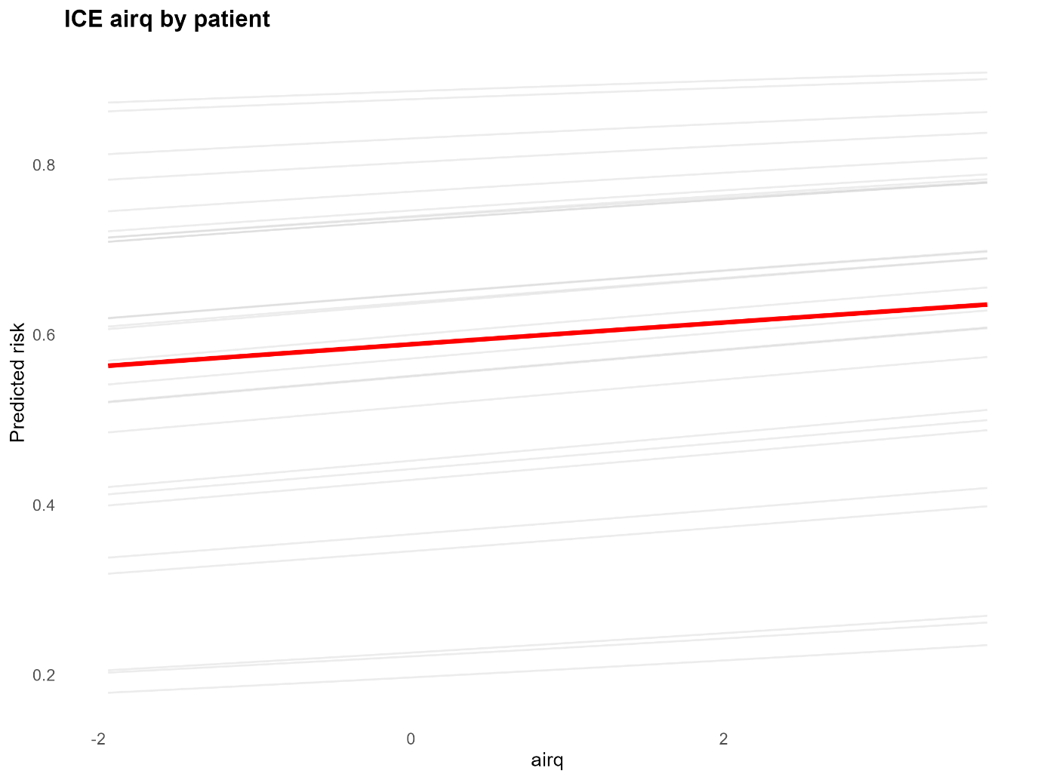
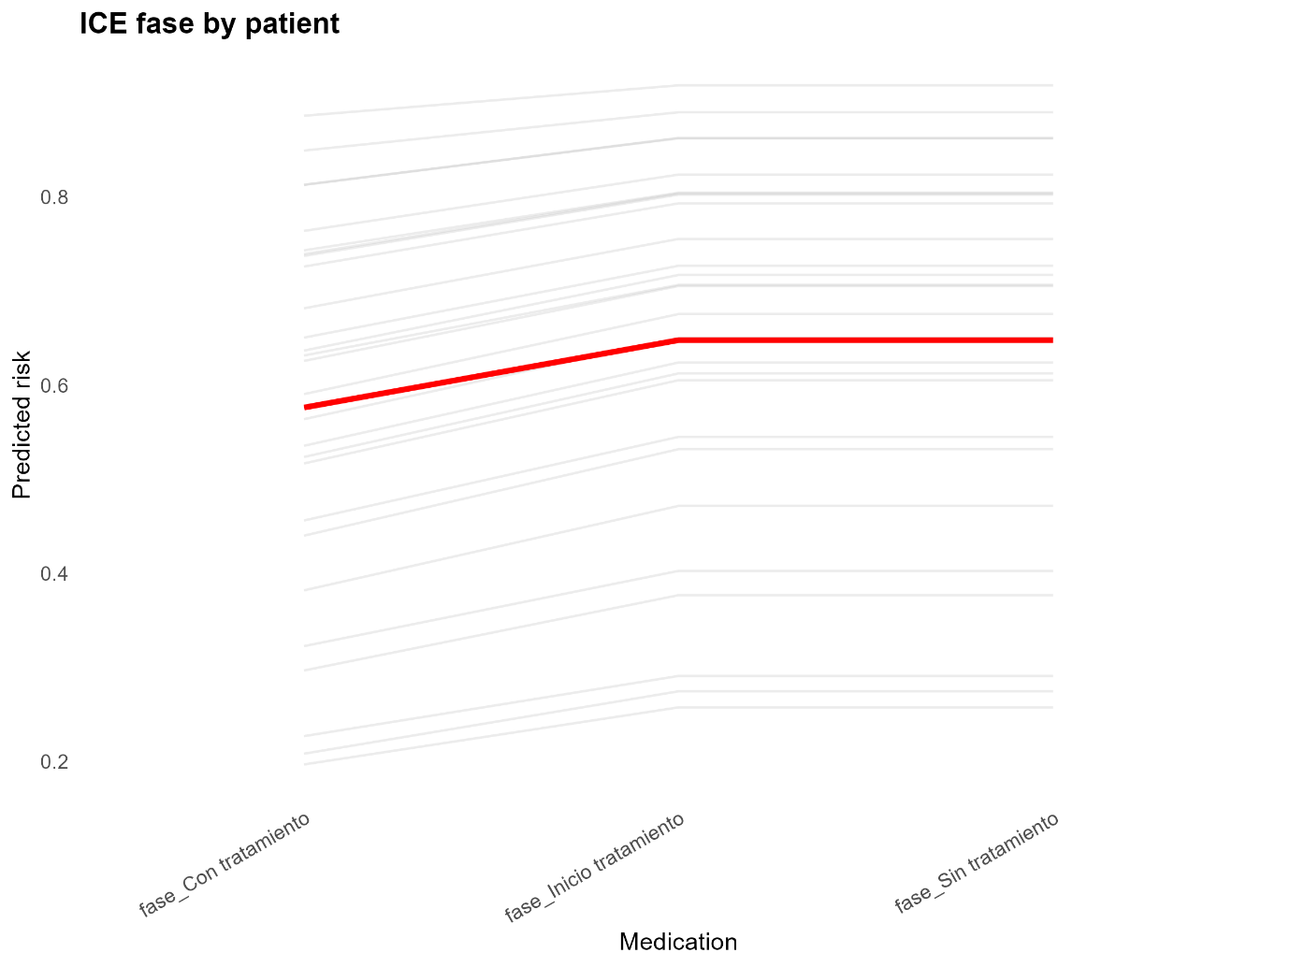
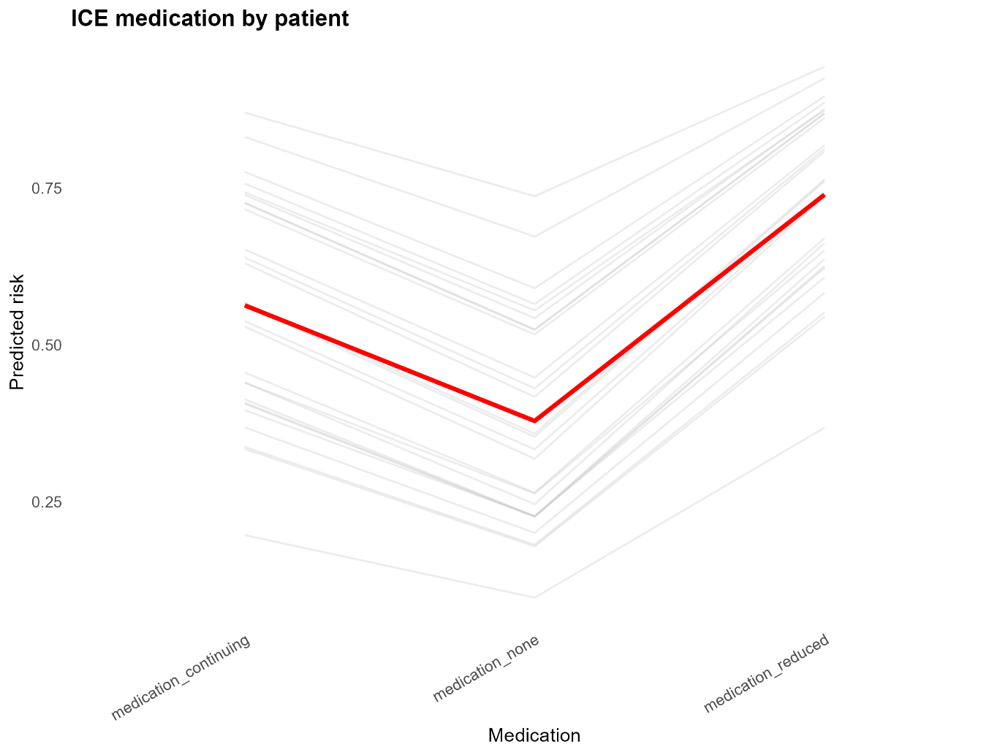
RESULTADOS
ICE
Heterogeneidad individual.
No hay un patrón universal, sino respuestas diferenciadas por paciente.

Slide 15
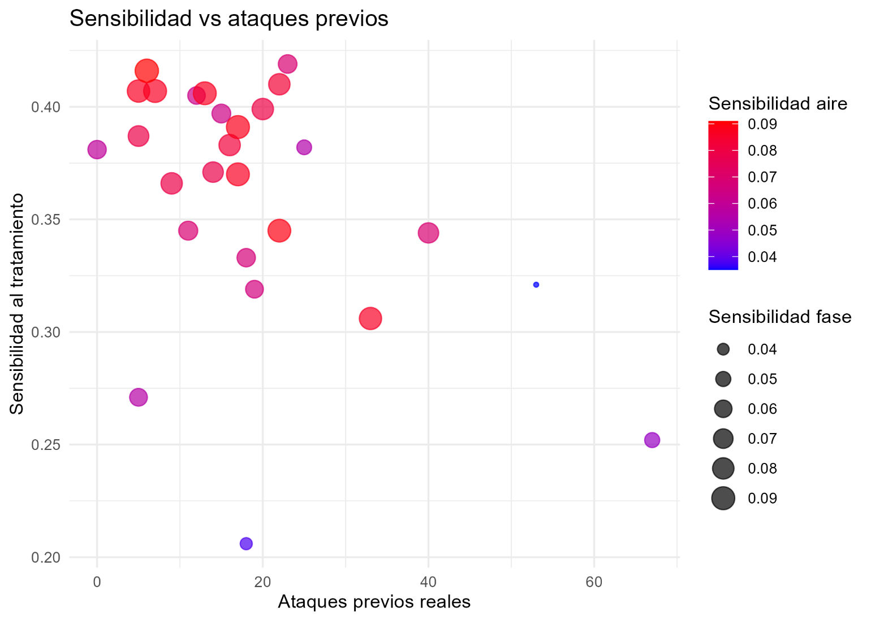
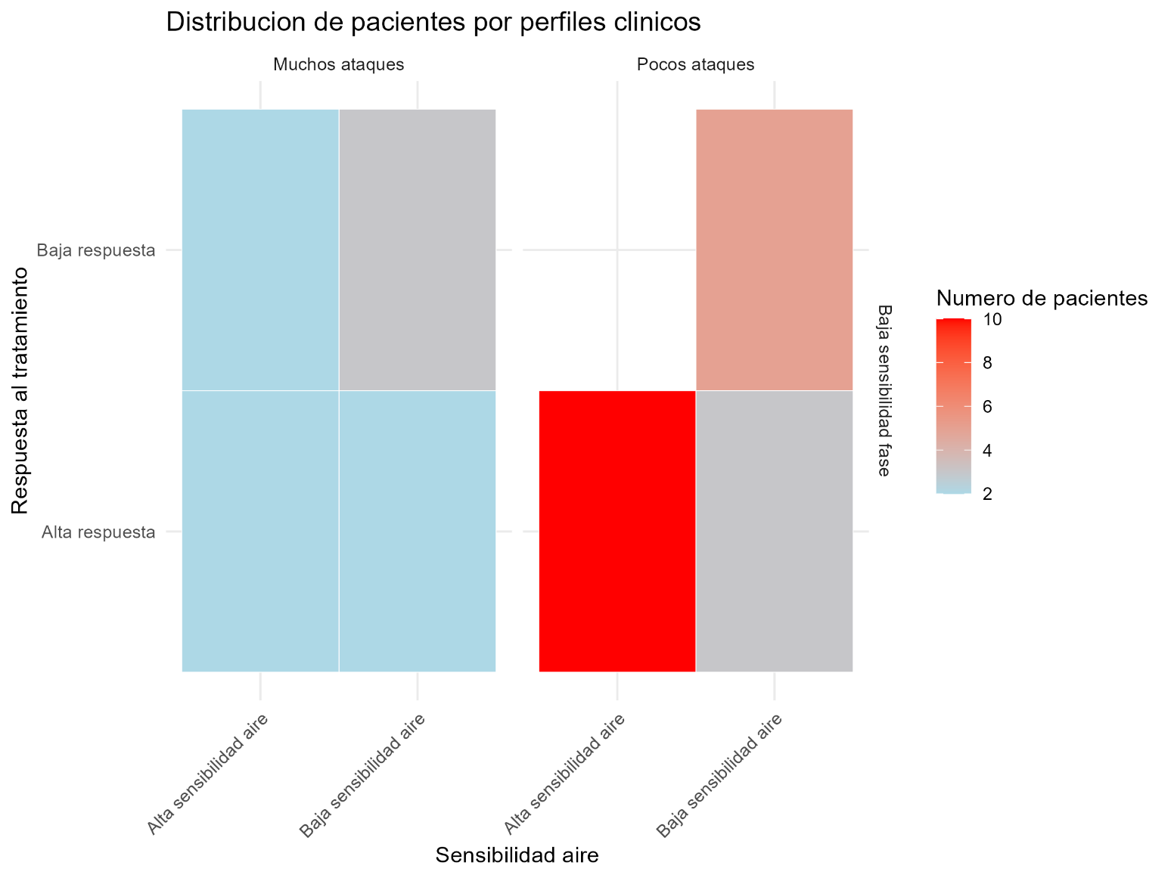
RESULTADOS
Índice de sensibilidad
La respuesta al tratamiento es individual y multifactorial.
Pacientes con alta sensibilidad al aire o al tratamiento necesitaran ajustes personalizados.
Notes:
•

Slide 16
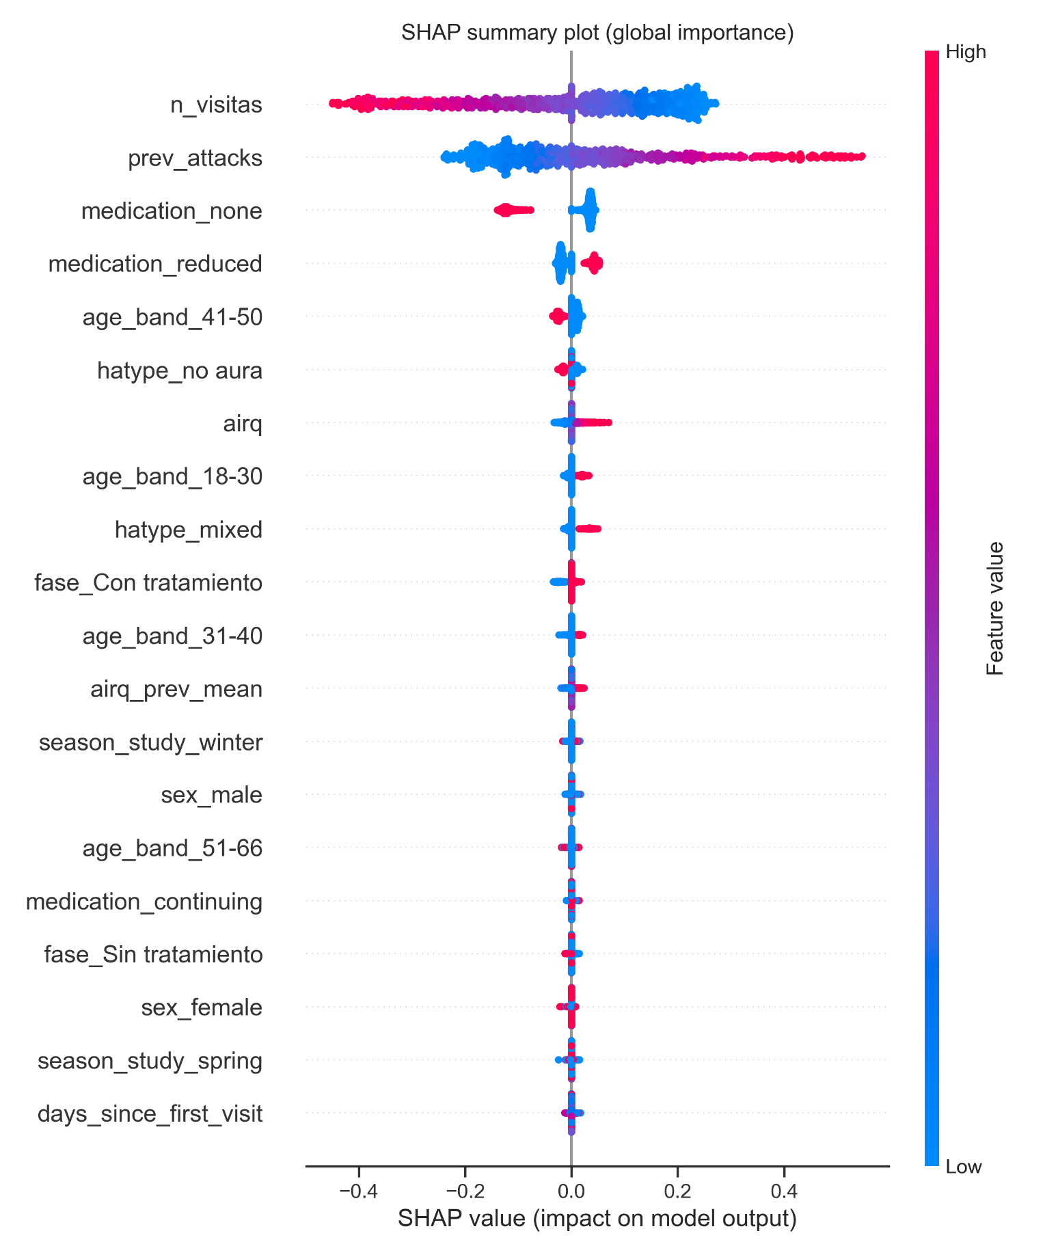
RESULTADOS
SHAP
El control clínico es el principal determinante del riesgo:
Número de visitas,
historial de ataques y
medicación activa.
Edad, tipo de migraña y factores ambientales/estacionales influyen, pero como moduladores secundarios.

Slide 17
CONCLUSIONES
¿La medicación reduce la probabilidad de tener migraña?
La medicación continua reduce significativamente el riesgo de migraña.
¿El tipo de migraña influye en la aparición de ataques?
El tipo de migraña (aura /no aura /mixto) no influye de manera estadísticamente significativa en la aparición de ataques.
¿La calidad del aire se asocia con mayor riesgo de ataque de migraña?
Una peor calidad del aire muestra tendencia a mayor riesgo, aunque sin evidencia concluyente.
¿La edad y el sexo modifican la probabilidad de ataque?
Edad y sexo presentan tendencias de riesgo, pero no alcanzan significación estadística robusta.

Slide 18
CONCLUSIONES
¿Se puede predecir la aparición de un ataque de migraña?
Sí se puede predecir, pero de forma limitada y dependiente del contexto individual.
Líneas futuras:
Ampliar la cohorte con más pacientes varones y casos sin ataque.
Incorporar sensores ambientales en tiempo real y registros subjetivos de estilo de vida.
Explorar arquitecturas de modelado secuencial (como RNN o Transformers).
Validar prospectivamente el modelo en entornos clínicos reales como apoyo a la decisión terapéutica.

Slide 19


Slide 20


